Slide 1
BIENVENIDOS
BIENVENIDOS

Slide 2
escuela politécnica del ejército “DISEÑO Y CONSTRUCCIÓN DE UNA PINZA SOLDADURA DE PUNTO PARA ROBOT INDUSTRIAL KUKA KR16-KR15, DEL LABORATORIO DE AUTOMATIZACIÓN Y MECATRÓNICA DE LA ESCUELA POLITÉCNICA DEL EJÉRCITO”

Slide 3
AUTOR: SEBASTIÁN ORDÓNEZ DIRECTOR: ING. FERNANDO OLMEDO CO-DIRECTOR: ING. HERNÁN LARA

Slide 4
En la realidad los robots industriales de diversas marcas han intervenido en innumerables campos de la ciencia e ingeniería, es posible encontrar robots en una estación espacial o en la industria alimenticia , a llegado a tal punto que inclusive se ha llegado a poner la vida de un ser humano en las “manos” de un robot.

Slide 5
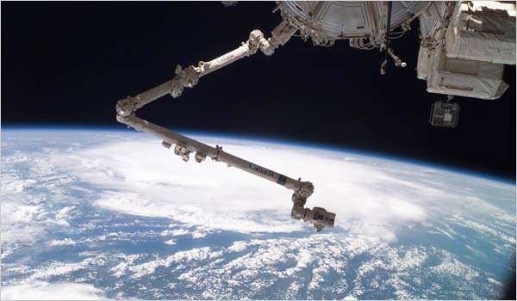
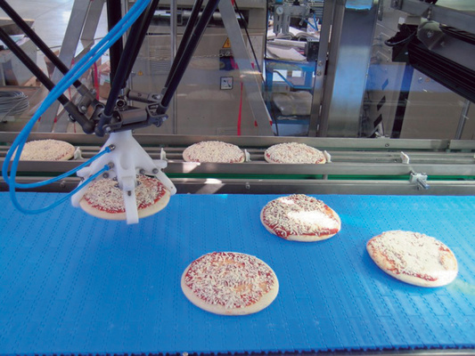
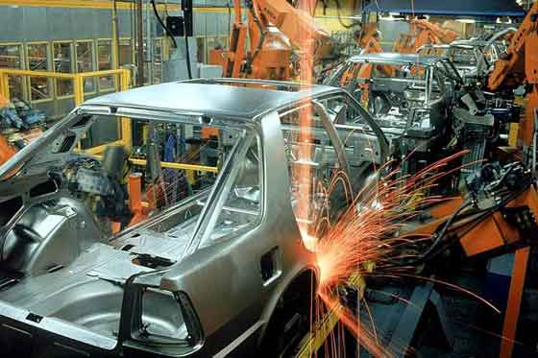
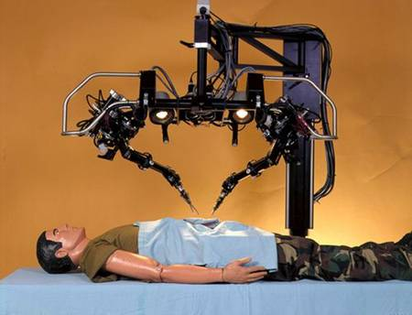

Slide 6
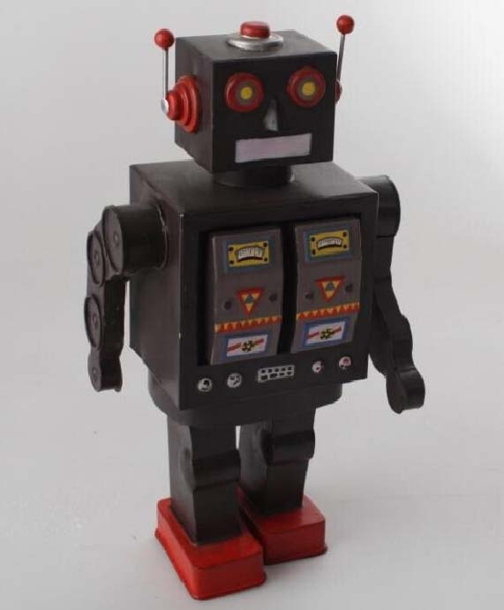
Si pensamos en un robot lo primero que se nos viene a la mente es algo como esto:

Slide 7
El Ecuador carece de la infraestructura y conocimiento
técnico para competir directamente con países que producen tecnología para luego beneficiar a la industria de sus avances.
Pero una pregunta debería venir de por medio…..
¿Significa que en el país no se puede desarrollar por lo menos prototipos o maquinaria que sea practica , útil y esta a su vez genere ingresos en ciertos sectores industriales?
Para que algo sea útil debe saciar una necesidad o solucionar un conflicto. Si un proceso mecánico, electrónico, etc. es realizado por un operario, y el mismo proceso lo puede realizar una maquina en la mitad de tiempo, por menos costo y minimizando desperdicios, la respuesta a la pregunta se responde por si sola, suponiendo que Ecuador pudiera generar equipos que solucionen conflictos.

Slide 8
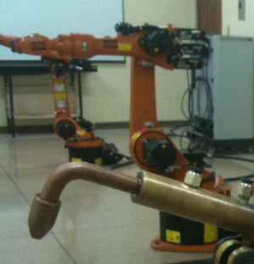
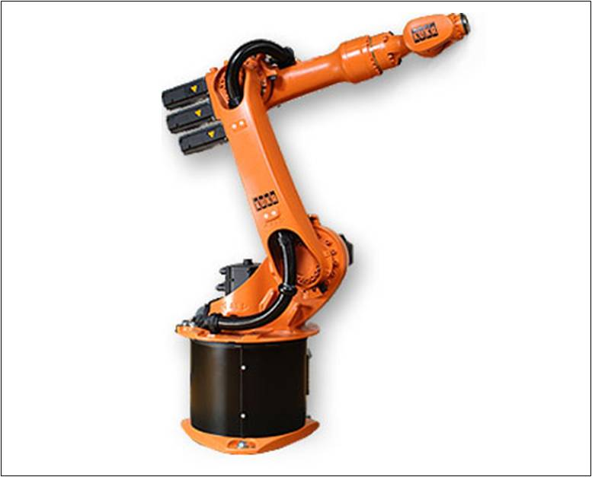
La empresa Alemana KUKA, dedicada al desarrollo de robots industriales proveyó hace algunos años a la Escuela Politécnica del Ejército sede Sangolquí, de 3 brazos robóticos; el KR16, el KR15 un KR5.
Estos equipos hasta la actualidad no han sido explotados en su totalidad. Ya que solamente se ha sondeado muy superficialmente las capacidades de estos extraordinarios equipos.

Slide 9
A partir de ese punto se considero la idea de diseñar y construir una herramienta conocida en el mundo como FINAL EFECTOR, que al acoplarse con el robot realiza una función especifica en particular.
Existe una gama de posibilidades muy amplia para desarrollar proyectos de diversa índole, se escogió la Soldadora de punto porque en su totalidad era un proyecto accesible económicamente y técnicamente realizable por un persona.
La soldadura de punto consiste básicamente en generar un potencial energético muy alto que en un determinado punto en el tiempo se descarga uniendo de manera permanente 2 planchas o placas metálicas.
Si consideramos la premisa anterior, se debió desarrollar el equipo que genere la energía para soldar piezas, el sistema que controle este equipo, las partes que conducirán la energía hacia las placas y finalmente, analizar como se adaptaría todo esto al brazo robótico.

Slide 10
Esto significo un periodo de investigación en el cual se recopilo una gran cantidad e información de equipo similar. De la misma forma se procedió a analizar meticulosamente la soldadora de punto de pedestal que se encuentra en el laboratorio de maquinas herramientas de la ESPE.

Slide 11
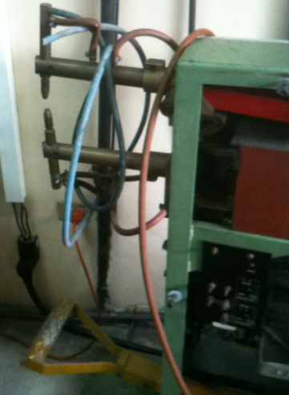
El proceso de investigación científica finalmente dio frutos y abanico las siguientes preguntas:
Como generar alto amperaje y bajo voltaje ( para soldar placas metálicas)
Como controlar tal maquina (garantizar estabilidad y seguridad ocupacional)
Como transmitir la corriente eléctrica finalmente a las placas de interés.
Como acoplar todo al robot industrial (que funcionen en sincronía)
Como hacerlo real y económicamente viable.

Slide 12
Para ser más un poco más específico se debe considerar:
La corriente eléctrica a entregarse a las placas
El tiempo que esta corriente va a ser entregada a las placas
La presión que las placas deben recibir mientras los dos anteriores parámetros están presentes en el proceso

Slide 13
Al visualizar de manera concreta que el problema era controlar estos parámetros o variables se determino que la mejor forma de enfrentar el problema simplificándolo y tendiendo a ser minimalista a la hora de dar soluciones, la frase:
“Divide y vencerás”
Tomaba cada vez más sentido

Slide 14
El primer gran inconveniente a resolverse fue como generar alta corriente para causar un cambio en la estructura misma de placas metálicas de pequeño espesor.
La investigación apuntaba a que se necesitaría un mínimo de 400 Amperes para poder soldar latón de 2 mm. Esto solamente puede lograrse con un transformador que al reducir el voltaje por defecto aumente el amperaje, esto es posible gracias a la ley de ohm que nos dice que:
R =V/I
Un transformador es un conjunto de 2 devanados (primario y secundario) los cuales cada uno tiene una serie de espirales enrolladas sobre una sección de un núcleo conformado por placas de hierro o latón (no es solido para evitar corrientes parasitarias)
La salida de amperaje de un AUTO transformador esta regida por la relación
I2 = (I1XN1)/N2

Slide 15
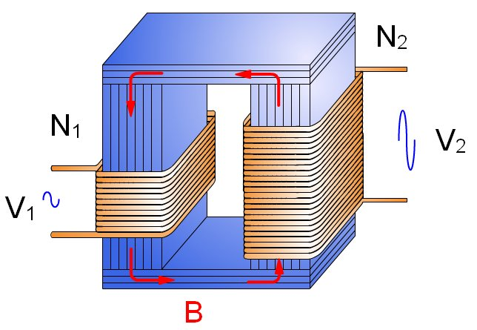
DONDE:
I2 = Es el amperaje de salida y el parámetro de interés
I1 = Corriente del primario
N1 = Número de vueltas en el primario
N2 = Número de vueltas en el secundario

Slide 16
Si se remplazan los datos obtenidos el proceso de investigación y de la empresa eléctrica en la anterior expresión obtenemos lo siguiente:
I1 = 10 A
N1 = 160 A
N2 = 2 A
Para :
I2 = (I1XN1)/N2
I2 = 800 A

Slide 17
Este amperaje de salida es más que suficiente para soldar piezas pequeñas en el laboratorio.
Obtener un transformador que cumpla con tales requerimientos no es tan sencillo como parece, ya que los que circulan por el mercado o son demasiado voluminosos y exceden los requerimientos del proyecto, o son muy pequeños y no alcanzarían a suministrar la energía necesaria.
Por esta razón se procedió a manufacturar un autotransformador. Que de manera artesanal cumpla con los requerimientos planteados e inclusive pueda entrar en operación lo más rápido posible.

Slide 18
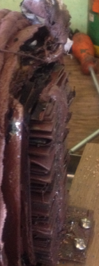
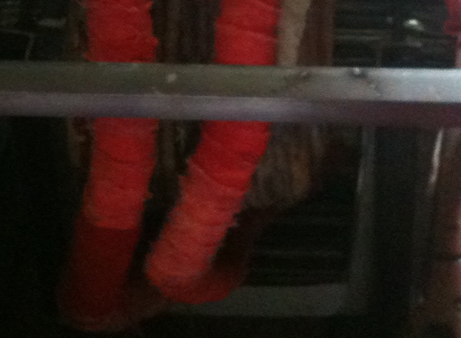
Las partes que conforman este equipo son las siguientes:
Núcleo:
Conformado por placas intercaladas y aisladas con un barniz, generan el camino por el cual el flujo magnético se dirige de un devanado a otro.

Slide 19
Los devanados:
Es una seria de espiras conformadas por cable de cobre que genera al ser enrolladas alrededor del núcleo producen una inducción electromagnética entre bobinados los cuales por las relaciones antes descritas generan diferentes caídas de voltaje y por ende diferentes valores de corriente.

Slide 20
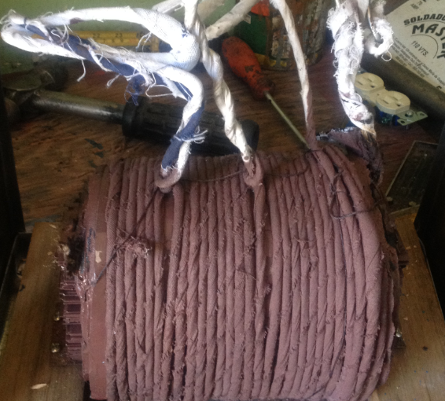
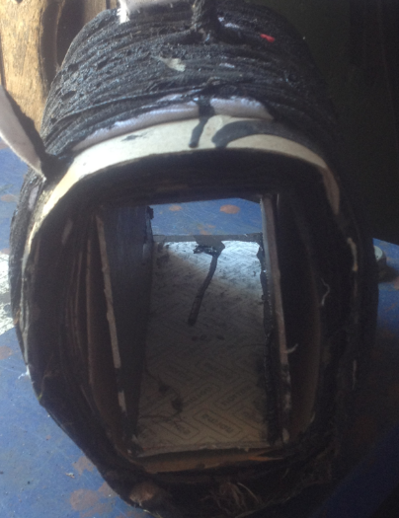
El devanado del primario esta conformado por varias capas de alambre que se encuentran en contacto físico más no estructural.
Se cuenta con 7 secciones, el primero es la línea de 220 V, se enrolla 25 vueltas más y es la entrada de 110 V.
Para el terminal número 1 contamos 80 vueltas, de ahí hasta el terminal 6 conformamos cada uno con 6 vueltas y para llegar al terminal más fuerte contamos 25 vueltas y se consigue el terminal número 7.

Slide 21
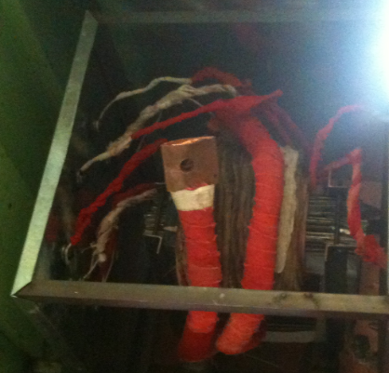
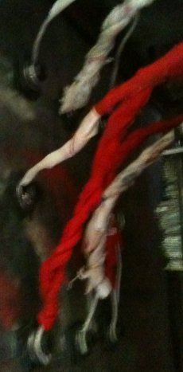
De esta forma se obtienen los diferentes terminales que nos dan distintos valores de amperaje, entonces es lógico pensar que si uno conecta el terminal y cierra el circuito, la salida de amperaje será menor a conectar el terminal número 7 que nos da el máximo potencial del transformador. Obviamente se consigue una mayor salida de amperaje si se alimenta el equipo con 220 V, ya que los valores que ingresan a la ecuación aumentan la relación de transformación, es justamente de esa forma que se logra obtener 800 A en los electrodos de soldadura.

Slide 22
De esta forma si se conecta el terminal común a cualquiera de los 7 terminales restantes se puede seleccionar entre una gama de amperajes, lo que permite soldar materiales de varios espesores.

Slide 23
El devanado secundario esta conformado por una amalgama de cables de cobre enrollados entre si formando un grueso cable, el cual esta enrollado sobre el primario sin entrar en un estado de conducción directo debido a su aislamiento de tela y barniz.
Para generar la relación inicial, este devanado dará 2 vueltas, por su longitud y espesor físicamente es incapaz de sobrepasar este limite, con lo que se garantiza la adecuada relación de transformación.

Slide 24
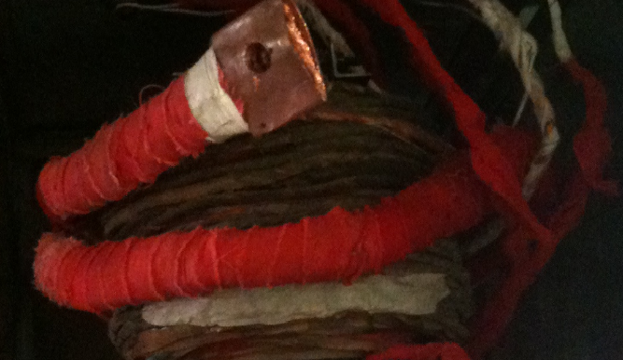
Se puede observar que este cable llamado “descarga” esta enrollado sobre el secundario. En su punta un terminal de cobre permitirá unirlos a los electrodos de soldadura mediante un cable especial.

Slide 25
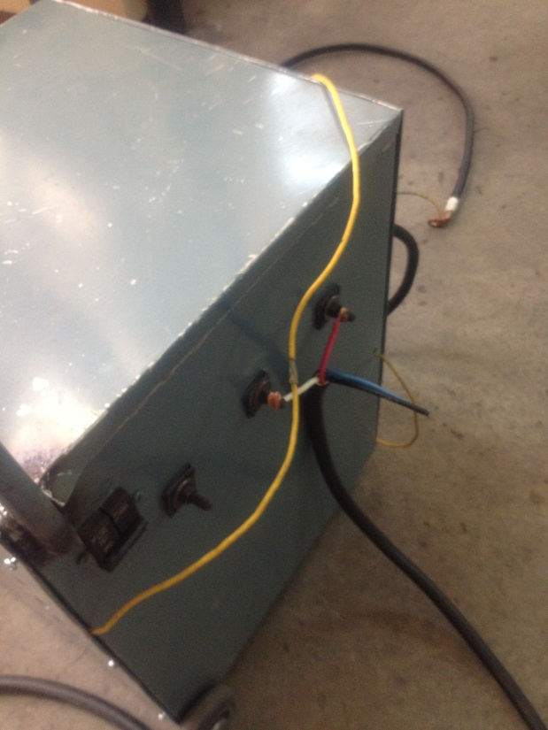
Adicionalmente este transformador cuenta con BREAKER de seguridad que trabaja a manera de interruptor de encendido, si se activa este elemento el transformador estaría listo para trabajar, esperando solamente a la señal de control que determina los tiempos de conexión o el rango de operación del transformador en el tiempo.

Slide 26
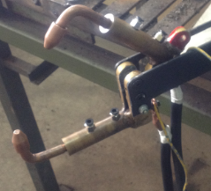
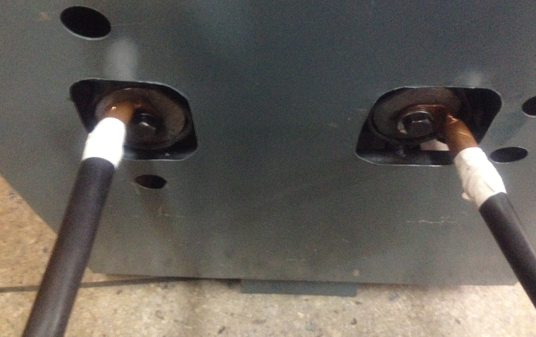
Una vez conectado a la línea de alimentación y sea 220V o 110V, lo siguiente es conectar los terminales de la descarga a los cables de batería 00 , el otro extremos de estos debería estar conectado a los terminales que mediante pernos se acoplan a los electrodos de la soldadora.

Slide 27
Ahora una cuestión mencionada es sumamente importante de tomar en cuenta, si el transformador esta alimentado, ya sea a 110/220 V, este seleccionados los terminales de salida de amperaje y la descarga este lista para cerrar el circuito.
¿Qué significa que el transformador espera la señal de control para entrar en funcionamiento?
Las Soldadoras de punto funcionan cuando dos electrodos entran en contacto con una placa situada en medio de ellos, al estar en contacto la corriente eléctrica fluye por ambos electrodos hasta encontrarse, lo que cause un aumento exponencial de temperatura de las placas causando que su estructura molecular se altere y se unan entre si.

Slide 28
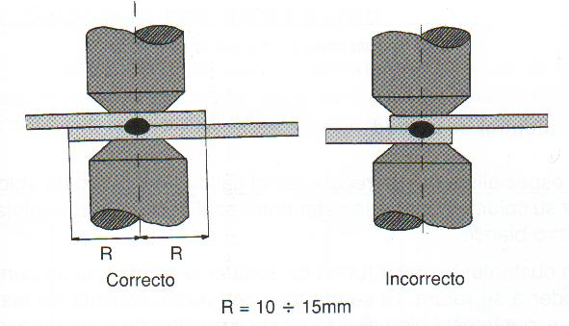

Slide 29
Una vez realizada esta operación los electrodos dejan de estar en contacto con las placas, la corriente deja de fluir por el material y el punto de soldadura entra en la etapa de enfriamiento donde adquiere sus características finales uniendo permanentemente los materiales, pero, ¿que tal si el mecanismo o sistema que controla los electrodos se atasca o avería de alguna forma?
Si no se tiene algún método para frenar la transmisión de corriente eléctrica hacia los electrodos, la corriente seguiría fluyendo de manera incontrolada e incrementándose a medida que el tiempo pasa, esto sobrecarga las líneas de alimentación (salten los Breakers) y en el peor de los casos causa que los devanados del transformador se sobrecalienten, pierdan su aislamiento y finalmente se quemen.

Slide 30
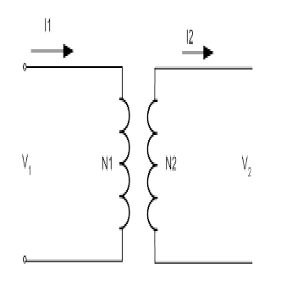
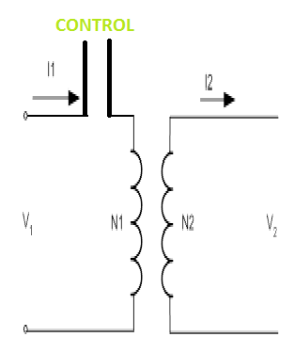
Para evitar esta penosa posibilidad, se debe cortar la alimentación del devanado primario para que solamente funcione cuando hayan placas a ser soldadas y cuando el usuario lo requiera, a esto lo llamamos “CONTROL”.

Slide 31
El encargado de esta misión de vital importancia es un pequeño elemento electrónico llamado :
MICROCONTROLADOR
Este elemento es el cerebro detrás de muchísimos aparatos que se encuentran en la vida cotidiana. Su utilidad es tanta que muchas de las normativas de nuestra vida están regidas por la programación que gobierna la lógica de estos dispositivos.
Su programación no carece de sorpresas ya que para obtener el mismo resultado, por ejemplo prender un foco o visualizar algo en pantalla, existen varios caminos, he ahí el encanto de la programación de Microcontroladores.

Slide 32
El programa que gestiona la activación o desactivación del transformador esta conformado por una serie de sentencias y parámetros que unidos activan un RELAY.
En las inmediaciones de los portaelectrodos, conectada al bastidor ira conectado un final de carrera, que no es otra cosa que un pulsador, que al ser activado envía una señal digital ( 5 VDC ) a la entrada del microcontrolador, este lo interpreta como su bandera de arranquen para iniciar toda la secuencia programada.
Como el PIC (Micro) solamente recibe corriente eléctrica, se debe generar un código que sea entendible para el ser humano, a esto llamamos lenguaje de alto nivel.

Slide 33
Este lenguaje es en el caso de los PICS de microchip es el BASIC, también se puede programar en C++ o código ensamblador, pero su complejidad aumenta.
El programa que permite la utilización del lenguaje se llama microcode, que trabaja en el entorno normal de Windows
Como en todo lenguaje de programación, lo primero es definir que es lo que se va a realizar.
La idea general es la siguiente:
Una vez que las pinzas soldadoras de punto se cierren, activaran el final de carrera pero solamente presionandolo momentáneamente, esto significa que estará dando un “ pulso” cuando el microcontrolador reciba esta señal activara una cuenta, al llegar a cero desconectara la energía en una salida definida. Esta ultima es la encargada de energizar o desenergizar la bobina del RELAY.

Slide 34
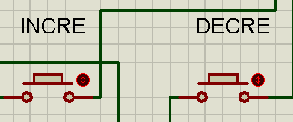
Como queremos registrar el tiempo que el transformador va a estar activo a nuestro antojo, se ha creado un sistema mediante pulsadores, los cuales al presionar la tecla INCREMENTO, aumenta el valor del tiempo, y si presiona el pulsador de DECREMENTO, reduce en una unidad el valor de la temporización.
Ahora, para para que el usuario pueda ver que numero esta incrementando o no en la pantalla debemos llevar estas señales a un LCD para que todo el proceso sea interactivo.

Slide 35
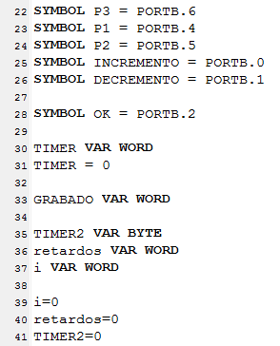

Slide 36
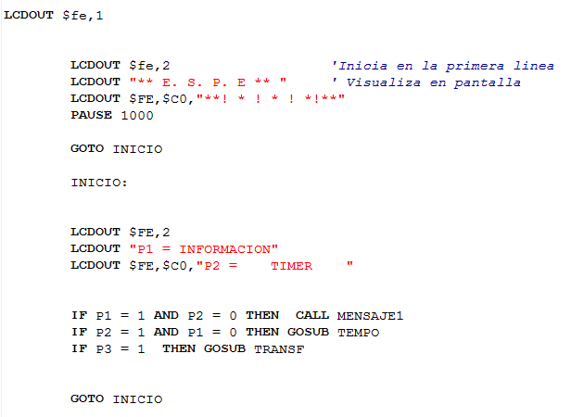

Slide 37
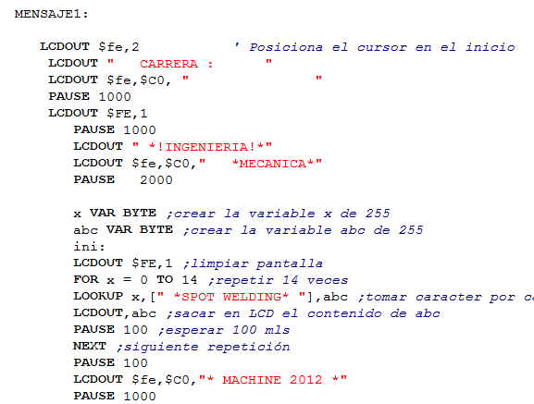
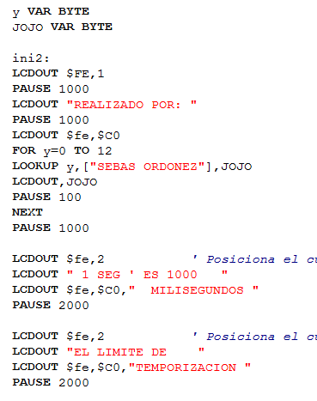

Slide 38
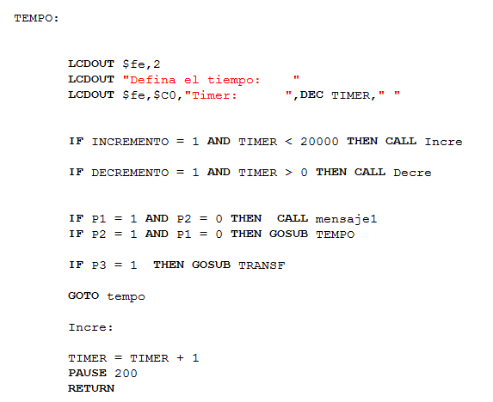
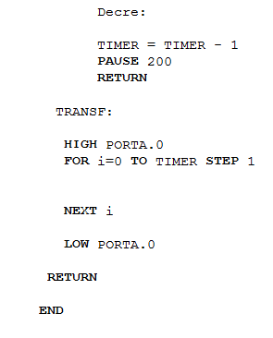

Slide 39
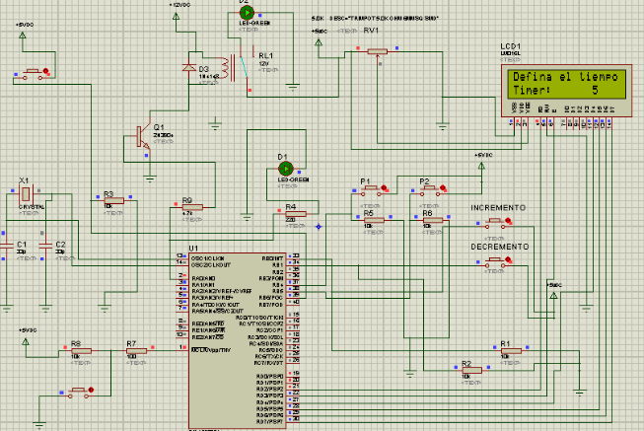
La siguiente fase es trasladar el lenguaje programado a un simulador, que genera las mismas condiciones que un circuito real. Este programa se llama PROTEUS, se realiza las conexiones normales de activación de un PIC y del LCD, tal como la haría en un protoboard, para poder visualizar si lo que mentalizamos tiene pies y cabeza.

Slide 40
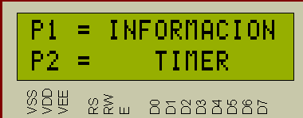
Lo primero que el usuario ve en pantalla es un mensaje de bienvenida, luego es guiado a un menú donde tiene 2 opciones, la primera es informarse a breves rasgos acerca de todo el proyecto P1 y la segunda llama a un submenú para definir el tiempo de temporización.
Es lógico pensar que un requisito previo es la asociación entre el LCD y el microcontrolador, esto se lo realiza con antes de comenzar la programación en la sección de declaraciónes

Slide 41
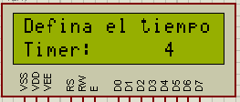
Todo esto garantiza que en caso de existir una eventualidad, el transformador luego de haber transcurrido el tiempo seteado por el usuario, se desconectara hasta volver a recibir la señal del final de carrera, denominado P3, es importante considerar para la temporización, el lapso de retraso existente hasta que el robot active las mordazas de soldadura.

Slide 42
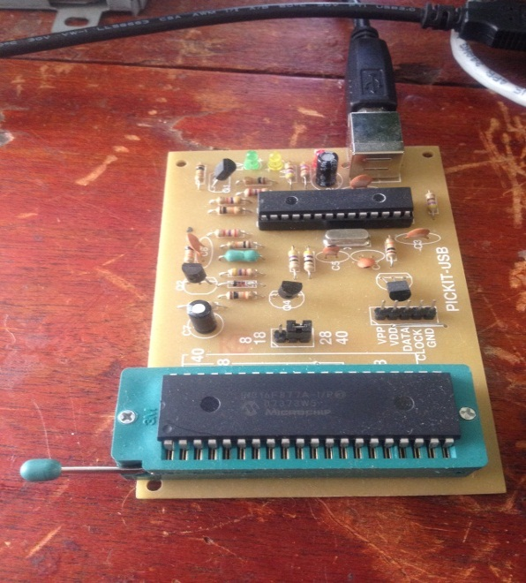
Se a solucionado una parte del problema que consistía en como obtener la energía necesaria para el proceso de soldadura y como controlarlo para evitar cualquier riesgo para la salud del operario y para prevenir daños del transformador.

Slide 43
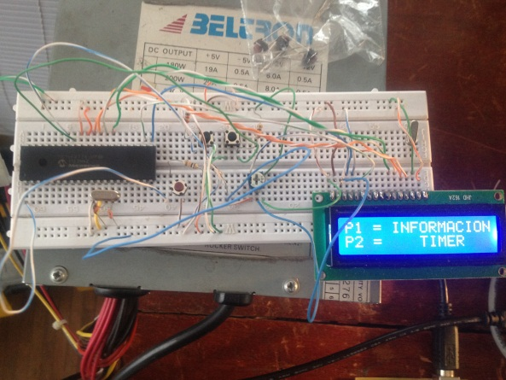
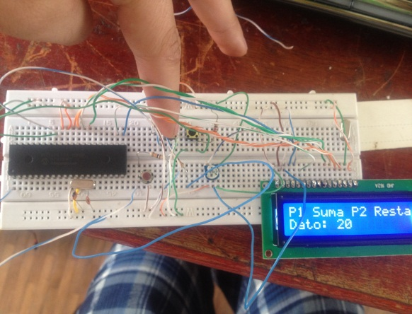

Slide 44
AUTOMATIZACIÓN:
La soldadora de punto tradicional es activada cuando el usuario pisa con su pie un pedestal y activa el mecanismo que cierra las mordazas, en este caso al querer desarrollar este proyecto se debió prescindir de un sistema manual de activación y proceder a automatizarlo.
De manera sintetizada, el sistema de accionamiento del prototipo cuenta con los siguientes elementos:
RELE CON FUENTE EXTERNA DE 24 VDC
ELECTROVALVULA CON RETORNO A MUELLE
MICROCILINDRO NEUMATICO DOBLE EFECTO
COMPRESOR DE AIRE HASTA 12 BARES
MODULO WAGO

Slide 45
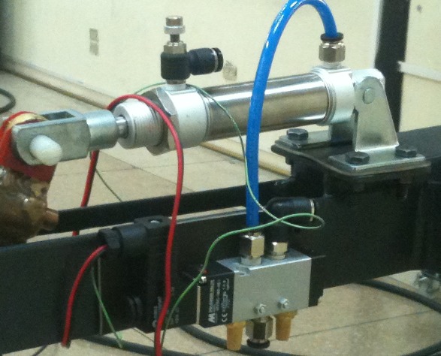
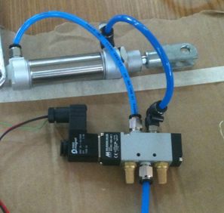
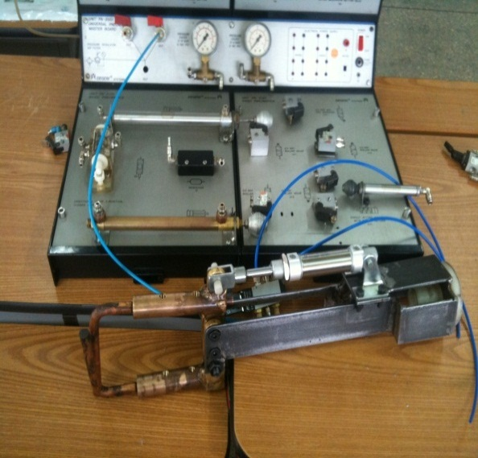

Slide 46
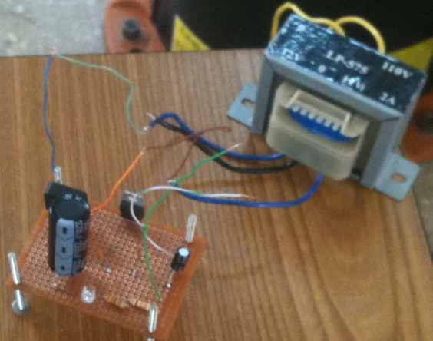
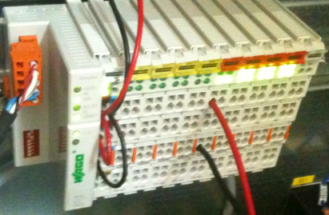
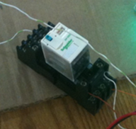
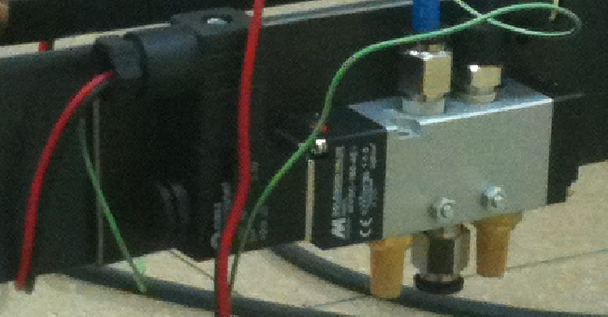

Slide 47
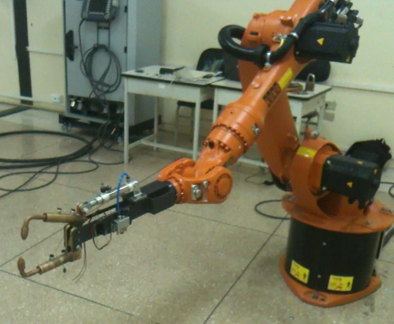
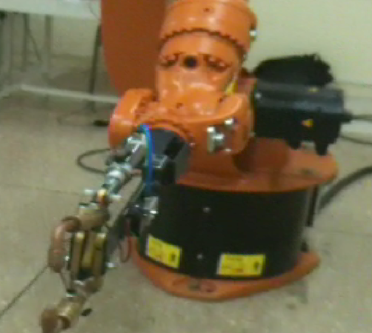

Slide 48
El sistema propuesto funciona únicamente cuando el modulo WAGO envía al relé una señal de 24 vdc en ese preciso momento lo que hace es energizar la bobina del relé, este a su vez cierra los contacto que están conectados a la fuente de 24vdc externa, al pasar el flujo de eléctrico, excita la electroválvula causando que cambie de posición. Este cambio de posición instantáneo deja pasar el aire hacia el actuador este se activa el portaelectodos se desplaza formando un arco hacia el portaelectrodos fijo cerrando el circuito de soldadura.

Slide 49
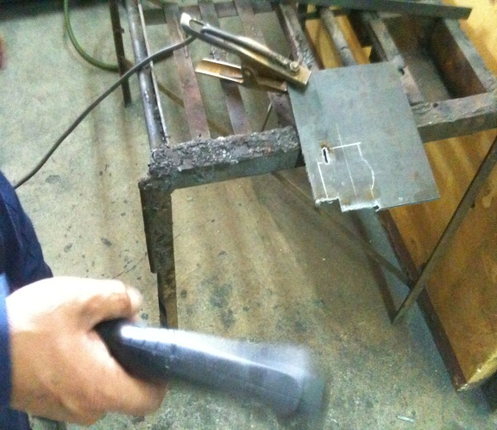
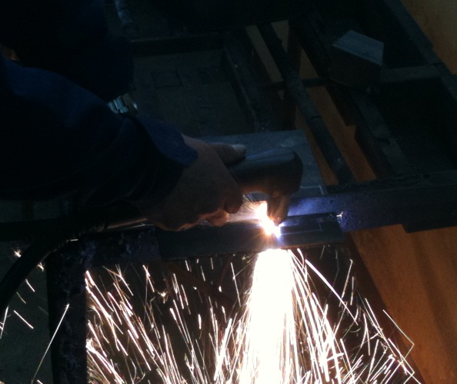
Construcción:
El 95 % del prototipo fue construido en la Escuela Politécnica del Ejercito, solamente la unión de 2 piezas debido a las características del material fue realizada en un taller especializado.
Bastidor:

Slide 50
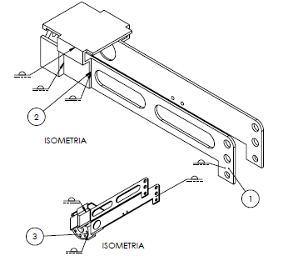
Construido con laminas de hierro de 4mm x 40mm el bastidor es la pieza que sostiene al resto de partes. Se escogió el hierro ya que es fácilmente maquinable, es fácil de obtener y no aporte excesivamente en peso al conjunto.
Para su elaboración se genero una serie de planos en donde se definía los procesos a llevarse a cabo para su construcción

Slide 51
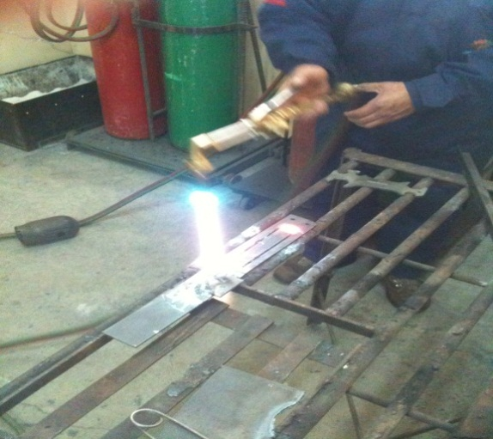
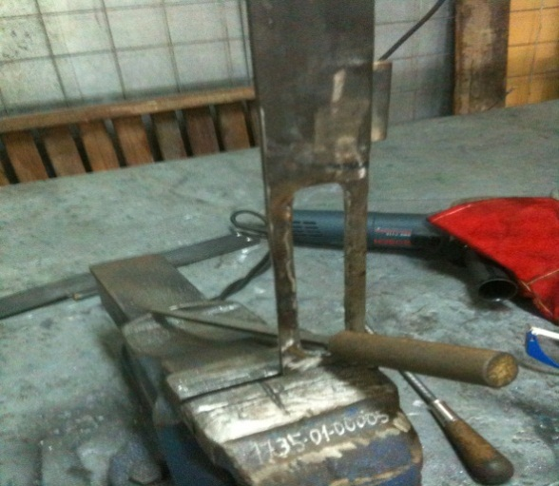
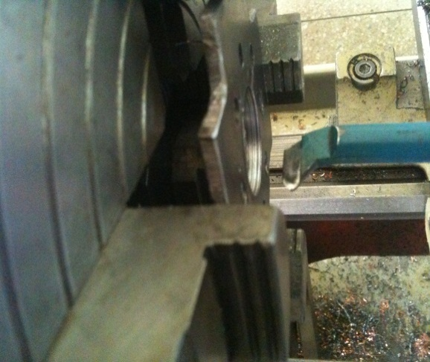
La construcción del bastidor abarco una gran cantidad de procesos de manufactura entre los cuales tenemos:

Slide 52
PORTAELECTRODOS:
Estos elementos en particular demandaron muchas horas hombre y un apartado técnico considerable.

Slide 53
Entre los procesos de manufactura que se pueden resaltar podemos encontrar:
FRESADO
TALADRADO
TORNEADO
DESVASTE

Slide 54
Pero en especial se destacan 2, el roscado de interiores y la soldadura de las partes.
Generalmente cuando se forma una rosca de interiores, se escoge el diámetro exterior del roscado, y el paso de la rosca, en este caso se necesitaba hacer una rosca M12 X 1.25 en el interior de un cilindro hueco de bronce fosfórico para formar una cavidad que en el momento de la soldadura permita que un fluido circule por su interior llevándose el calor por conducción.

Slide 55
El problema para formar dicha cavidad es que no existe un machuelo tan grande para garantizar que no se pierda el paso de la rosca y en segundo una vez realizado el roscado se deseaba devastar la parte central para formar la zona de enfriamiento, el problema es que las cuchillas de interiores para esos fines o son muy raras o son inexistentes.

Slide 56
La solución consistió soldar un machuelo a un mango metálico (aumentaba su alcance), empezar a formar la rosca pero a bajas revoluciones para evitar la vibración excesiva que pudiera dañar el roscado. De manera similar se soldó un pedazo de cuchilla de torno a una barra metálica, y sumamente despacio se fue desbastando a partir de los 20 mm por cada extremo para crear una cavidad que almacenaría el fluido refrigerante.

Slide 57
ELECTRODOS:
Construidos con cobre electrolítico de alta resistencia y gran conductividad térmica

Slide 58
Al igual que los otros elementos, su construcción fue demandante pero muy educativa y fructífera al fin.
Gracias a que el cobre es sumamente fácil de trabajar, su construcción fue relativamente rápida.
Se aplicaron las siguientes operaciones:

Slide 60
Las puntas intercámbiales están concebidas como sujeto de sacrificio, por el desgaste producto del trabajo, es preferible que se acaba una pequeña sección del electrodo, en lugar de todo el elemento.

Slide 62
ROBOT INDUSTRIAL KUKA KR16
La programación del brazo robótico fue desarrollada para trabajar directamente con un efector final, todos sus movimientos están mentalizados para que en un punto definido de la trayectoria, la herramienta cumpla su función, se desplace y cumpla su función, así hasta acabar la secuencia de instrucciones y regresar a su HOME.
Lo primero a realizarse es la definición de la herramienta. El robot para desplazarse toma como referencia puntos en el espacio referenciados a cierta parte de su propio cuerpo o del entorno. Para definir la herramienta debemos darle al robot la idea de que el punto de referencia para cualquier movimiento es la punta activa de una herramienta.

Slide 63
Metodo de los 4 puntos:

Slide 64
Una vez definida la herramienta se la selecciona en el KCP y se carga el KUKA LOAD que es un programa que ayuda a determinar si la herramienta definida excede dinámicamente el limite permisible de 16 kg en el brazo robótico.

Slide 65
Como la punta de la herramienta es la referencia se crea una matriz de puntos que el robot seguirá, debe considerarse puntos de transición para evitar colisiones.

Slide 66
Salidas:
Como ya se menciono, en un punto cualquiera siempre que el usuario lo necesite, se puede activar una salida digital.

Slide 67
Estas salidas responden a flancos de activación de la misma forma que lo hacen los microcontroladores.
Así, cuando en una línea de programación se coloca:
OUT = TRUE, la salida se activa
OUT = FALSE, la salida se apaga

Slide 68
Se las nombra como se desee y se las llama en las líneas de programación, para visualizar su funcionamiento se debe observar el modulo WAGO y según la salida este en TRUE or FALSE, un led nos indicara su estado lógico.

Slide 69
RESULTADOS:
En cuanto al movimiento del robot y activación de las salidas digitales para activar el efector final los resultados fueron satisfactorios al comprobar que el robot y el efector trabajan en sincronía como se lo planifico.

Slide 70
RESULTADOS:
El transformador logró soldar laminas de 2mm de espesor registrando un amperaje de 742 A, considerando las perdidas por ser un transformador de origen artesanal el resultado es bueno y prometedor.

Slide 71
RESULTADOS:
Se determino que gracias a que el tiempo de aplicación de corriente es pequeño y el material del electrodo es un gran disipador de calor que la refrigeración por agua sería suficiente para llevarse el calor excesivo producto de la soldadura. Para determinar la temperatura se utilizo un termómetro laser el cual registro la temperatura a lo largo del electrodo.

Slide 72
RESULTADOS:
En cuanto al mecanismo utilizado el análisis de ventaja mecánica determino que se cumple con la entrega de energía, pero que se podría optimizar al aumentar segmentos para completar un mecanismo de 4 barras lo que multiplicaría la fuerza de salida aprovechando aun más el conjunto.

Slide 73
CONCLUSIONES:
Se diseño y construyo un prototipo soldadora de punta para el laboratorio de automatización y mecatrónica de la Escuela Politécnica del Ejercito.
Se construyo un autotransformador comandado por un control electrónico
Se acoplo el sistema neumático al robot KUKA KR16 y se confirmo el desempeño del efector final.
Se confirmo que las instalaciones de la Universidad cuentan con los equipos adecuados y el personal capacitado para realizar cualquier tipo de proyecto que se presente.
Se determino que el proyecto es rentable para la institución ya que de optimizarse el prototipo con una pequeña inversión se pueden generar una pequeña industria dedicada al desarrollo de herramientas para robot inexistente en el mercado nacional.

Slide 74
RECOMENDACIONES:
Es recomendable re enfocar el perfil de los nuevos ingenieros mecánicos para poder desenvolverse en sectores industriales antes dominados por otras ramas de la ingeniería como la electrónica o los sistemas, la diversificación de conocimientos enriquece la perspectiva del ingeniero reflejando en su trabajo una mayor creatividad y soluciones más eficientes.
Se recomienda la adquisición de intercambiadores rápidos de herramientas para brazos robóticos, lo que en el caso de desarrollarse nuevas tesis de efectores finales, puedan formarse celdas de manufactura inteligentes con cambios de herramientas automatizados.
Se pone a consideración a las autoridades del DECEM, la instalación de líneas de aire comprimido junto con un compresor central para el desarrollo de herramientas que trabajen en conjunto con las KUKAS.

Slide 75
GRACIAS

